Slide 1
现代企业人力资源管理概论
精讲三

Slide 2
题型介绍
 | 分值 | 题量 | 总分
一、单选选择题 | 1分 | 20个 | 20分
二、多选选择题 | 2分 | 10个 | 20分
三、简答题 | 5分 | 5个 | 25分
四、论述题 | 10分 | 2个 | 20分
五、案例分析题 | 15分 | 1个 | 15分

Slide 3

课程教材
教材名称：《人力资源管理概论》
教材主编：谌新民
课程代码：11466
Notes:
可以不买

Slide 4
第四章
组织发展与职位设计

Slide 5
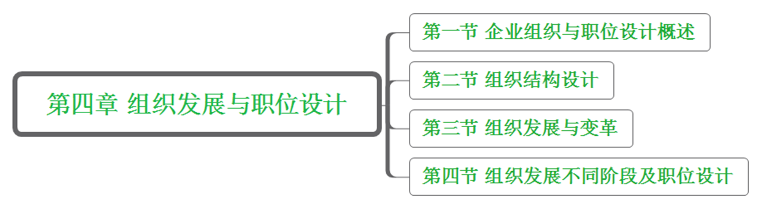
第四章 组织发展与职位设计
Notes:
接下来学习第二大模块：招聘与配置，咱们先来学习一下配置，也就是职位设计

Slide 6
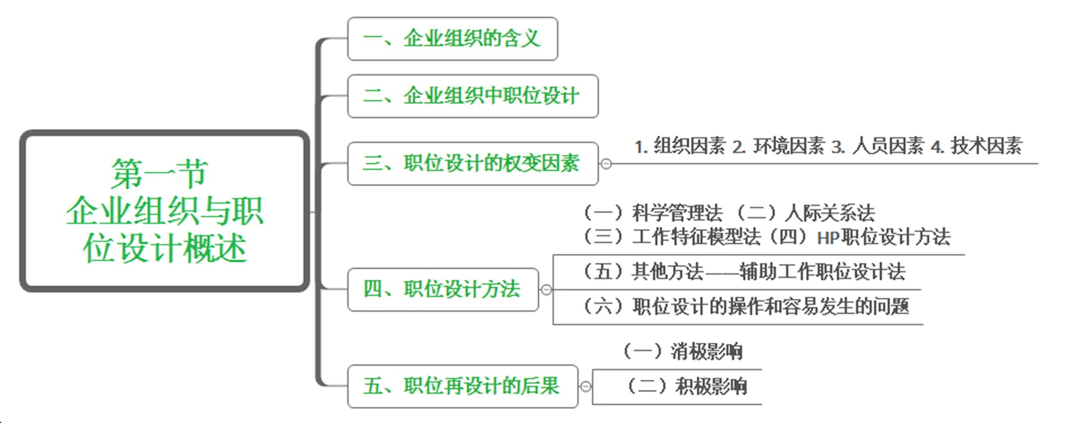
第四章 组织发展与职位设计

Slide 7
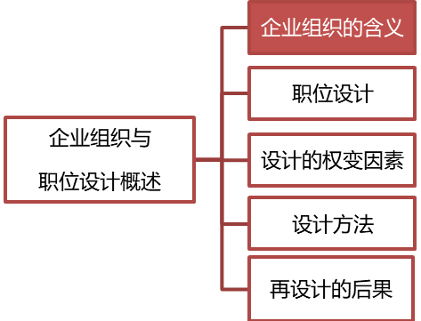
4.1.1一、企业组织的含义
4.1 企业组织与职位的概述
4.1.1企业组织的含义
选择题
1、组织的含义
广义组织：即指一种实体又指一种活动。
狭义组织：指由信息网络联系起来，在其内部进行规范的权力设置和明确的分工协作，并为实现某种特定目标而建立起来的实体。
Notes:
首先来了解一下什么叫做组织？大家回想一下我们在日常生活中什么时候会说组织这个词？一个是一些团体组织（比如WHO世界卫生组织、WTO世贸组织）；一个是组织团建、春游、秋游这样的活动
所以组织就有广义和狭义之分：狭义的组织是咱们实际可以看到的各种团体或者叫做实体，并且都是为某种特定的目标建立的；这是咱们需要记住的，会考一个选择题，你就记住为某种特定目标而建立起来的实体称之为组织就行了
广义的组织除了这样团体，还包括组织活动
在这门课上所学习的组织也就是狭义的
单选题

Slide 8
4.1.1一、企业组织的含义
4.1 企业组织与职位的概述
4.1.1企业组织的含义
选择题
2、组织的内涵
（1）组织是一个社会实体
（2）组织具有确定的目标
（3）组织具有精心设计的结构和协调作用
（4）组织与外部环境紧密联系
【助记】组织是目标确定、结构协调的外联实体
Notes:
虽然组织的概念就一句话，但是它包括了四个方面的内涵
（1）一个实际存在的个体，由实际的成员构成
（2）目标明确：WTO就是为了国际的贸易公平
（3）组织有组织结构，领导层、哪些部门，以及部门间是要协调配合的
（4）你要想在社会中是否能比较好的生存跟外部环境（社会大环境）密切相关，比如法轮功组织为什么不能存在，因为他们是为社会所不容的；WTO为什么能持续存在，因为这是有利于世界人民的
考多选题

Slide 9
4.1.1一、企业组织的含义
4.1 企业组织与职位的概述
4.1.1企业组织的含义
3、企业组织的概念
就是为了实现企业的战略目标，以企业的价值链和主导业务流程为基础，通过智能分解，建立各个部门的协调关系，使承担各种责、权角色的人员有机结合起来的团体。
Notes:
了解

Slide 10
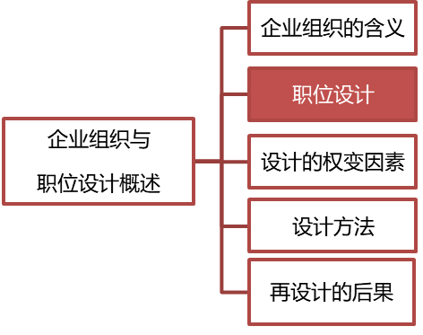
4.1.2.1职位设计的概念和原则
4.1 企业组织与职位的概述
4.1.2企业组织中职位设计
选择题
1、职位设计的概念
根据实际工作需要，并兼顾个人需要，科学、系统化地进行职位的合理配置，以满足企业正常运营的需要。
Notes:
简单来说就是根据工作及个人的需要，配置一下需要多少岗位/职位
个人需要：比如返聘的老教授搞不懂电脑操作，那就配个助理
单选题

Slide 11
4.1.2.1职位设计的概念和原则
4.1 企业组织与职位的概述
4.1.2企业组织中职位设计
选择题
2、职位设计的基本原则
（1）因事设岗原则
（2）系统化原则
（3）规范化原则
（4）最低数量原则
【助记】数十饭桶
Notes:
我们进行职位设计的时候是不是想设什么岗位设什么岗位，想设几个就设几个呢？
（1）有三个人的工作任务，就设置三个岗位，公司不养闲人；当然当你的工作量增加到目前的三个人已经往死了干都完成不了的时候，你就要增加岗位了
（2）考虑到岗位在公司的作用，在一个都没有线下业务的公司设置线下顾问，没啥作用
（3）各类岗位有自己的命名标准的，比如人力专员、行政专员
（4）以最少的职位数量来承担企业中尽可能多的工作，这个也很容易理解，因为多一个人就多一份人力成本
多选题

Slide 12
真题演练
【1601】通过信息网络联系起来，在其内部进行规范的权力设置和明确的分工协作，并为实现某种特定目标而建立起来的实体叫（）
A、组织
B、岗位
C、职位分析
D、组织框架

Slide 13
真题演练
【1601】通过信息网络联系起来，在其内部进行规范的权力设置和明确的分工协作，并为实现某种特定目标而建立起来的实体叫（）
A、组织
B、岗位
C、职位分析
D、组织框架

Slide 14
真题演练
【1804】根据实际工作需要，并兼顾个人的需要，科学、系统化地进行职位的合理配置，以满足企业正常运营的需要。这种方式叫（）
A、组织设计
B、职位设计
C、职位分析
D、组织结构设计

Slide 15
真题演练
【1804】根据实际工作需要，并兼顾个人的需要，科学、系统化地进行职位的合理配置，以满足企业正常运营的需要。这种方式叫（）
A、组织设计
B、职位设计
C、职位分析
D、组织结构设计

Slide 16
真题演练
【1904】对组织内涵的理解主要有（）
A、组织是一个社会实体
B、组织具有确定的目标
C、组织具有精心设计的结构
D、组织与外部环境紧密联系
E、组织具有协调作用

Slide 17
真题演练
【1904】对组织内涵的理解主要有（）
A、组织是一个社会实体
B、组织具有确定的目标
C、组织具有精心设计的结构
D、组织与外部环境紧密联系
E、组织具有协调作用
【助记】组织是目标确定、结构协调的外联实体

Slide 18
真题演练
【1701】职位设计的基本原则有（ ）
A、工作扩大化原则
B、因事设岗原则
C、规范化原则
D、系统化原则
E、最少职位数原则

Slide 19
真题演练
【1701】职位设计的基本原则有（ ）
A、工作扩大化原则
B、因事设岗原则
C、规范化原则
D、系统化原则
E、最少职位数原则
【助记】数十饭桶

Slide 20
4.1.2.2职位设计的内容
4.1 企业组织与职位的概述
4.1.2企业组织中职位设计
选择题
【助记】自身正反光
3、职位设计的主要内容
工作内容 | 工作职责 | 工作关系
1.工作广度 | 1.工作责任 | 1.协作关系
2.工作深度 | 2.工作权力
3.工作完整性 | 3.工作方法 | 2.监督关系
4.工作自主性 | 4.相互沟通
5.工作反馈性 | 5.协作
Notes:
考点一：多选，职位设计的内容包括三个方面：工作的内容、职责、关系的设计
考点二：工作内容设计的具体内容，自身正反光
广度：任务的多少
深度：任务的难易程度
完整性：一项工作让你头从到位都参与，这样会很有成就感、收获感
自主性：让员工主动去干
反馈性：比如老师们要赛课，就是看一下我们的讲课水平，看看有没有需要改进的

Slide 21
4.1.2.3职位设计的形式
4.1 企业组织与职位的概述
4.1.2企业组织中职位设计
选择题
4、职位设计的形式
（1）职位轮换：不同时间段从事不同工作岗位
（2）工作扩大化：扩大工作范围，多干活
（3）工作丰富化：增加工作职责、工作自主权以及自我控制，以满足员工的心理需要，达到激励的目的
（4）以员工为中心的工作再设计：考虑员工的满意度，鼓励参与再设计，提高效益
【助记】再论丰富扩大工作
Notes:
职位设计的形式多种多样，咱们这门课主要介绍四种：
考点一：多选题，职位设计的形式包括哪些？口诀：再论丰富扩大工作，再就是再设计，
考点二：每种形式的内涵，单选，尤其是工作丰富化
（1）就是轮岗，比如德成老师的奶茶店继续营业，有负责收银、有负责调配奶茶、有负责打包的，这周收银，下周去负责打包
（2）扩大化：增加工作的内容，比如一个人把收银和打包都负责了
（3）丰富化：增加工作的难度、自主性，比如以前都是我来负责口味的研发，现在允许员工自己尝试一些口味
（4）再设计：原来的职位设计不满意，比如原来收银和打包是实一个人，但是收到了很多顾客的喜欢，一个岗位忙不过来了

Slide 22
真题演练
【1801】通过增加工作责任、工作自主权以及自我控制的方式，以满足员工的心理需要，达到激励目的的职位设计形式是（ ）
A、工作扩大化
B、工作丰富化
C、职位轮换
D、工作再设计

Slide 23
真题演练
【1801】通过增加工作责任、工作自主权以及自我控制的方式，以满足员工的心理需要，达到激励目的的职位设计形式是（ ）
A、工作扩大化
B、工作丰富化
C、职位轮换
D、工作再设计

Slide 24
真题演练
【1101】职位设计的主要内容包括（ ）
A、工作丰富化
B、工作内容
C、岗位轮换
D、工作职责
E、工作关系

Slide 25
真题演练
【1101】职位设计的主要内容包括（ ）
A、工作丰富化
B、工作内容
C、岗位轮换
D、工作职责
E、工作关系

Slide 26
真题演练
【1601】常见的职位设计形式有（ ）
A、职位轮换
B、工作反馈
C、工作扩大化
D、工作丰富化
E、工作再设计

Slide 27
真题演练
【1601】常见的职位设计形式有（ ）
A、职位轮换
B、工作反馈
C、工作扩大化
D、工作丰富化
E、工作再设计

Slide 28
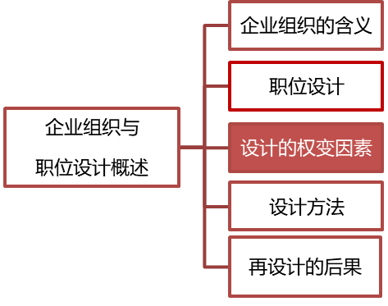
4.1.3三、职位设计的权变因素
4.1 企业组织与职位的概述
4.1.3职位设计的权变因素
选择题
专业化 工作流
人力供给
社会期望
工作习惯
组织因素
环境因素
自主权
多样性
人员因素
技术因素
技术本身的发展 技术的相互依赖程度
工作的意义
反馈
技术的不确定性
Notes:
职位设计的时候咱们有一些考虑的因素，总结一下就是4种:组织、环境、人员、技术，选择题
（1）组织因素：组织工作的专业化程度（成熟的大公司各司其职，职位比较细致，初创期职位比较简单）、工作流（工作流程协调配合好）、工作习惯（我们都习惯了十点上班了，突然改到8点上班，很多人得离职）
（2）环境因素：人力供给（市场上的人才供应情况，早期福特公司为什么流水线的职位设置得比较细致简单，这是因为当时员工的专业技能普遍比较低）、社会期望（大家对各个职业的看法，比如医生、护士、教师这样的职业比较受人尊重）
（3）人员因素：自主权（社会人，给予尊重）、多样性（工作设计得过于简单，就会因为单调、枯燥而产生厌烦）、工作的意义（成就感）、反馈（组织要对员工的绩效给予及时的反馈）
（4）技术因素：技术的革新倒是很多纯体力劳动的岗位消失了；故宫自动售票

Slide 29
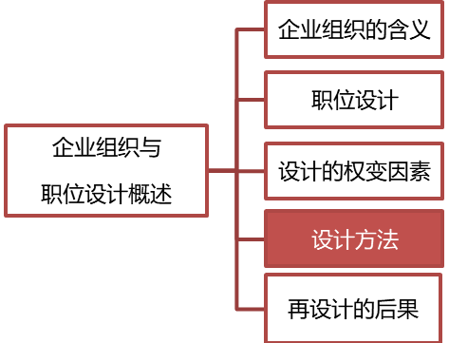
4.1 企业组织与职位的概述
4.1.4职位设计方法
选择题
1、职位设计的方法
（1）科学管理法：工作简单化和标准化
（2）人际关系法：员工参与企业管理
（3）工作特征模型法：内在激励
（4）HP职位设计方法——优秀业绩工作体系：人际关系法+科学管理哲学
（5）其他方法：辅助工作职位设计法（缩短工作周、弹性工作制）
Notes:
（1）科学管理法：提到科学管理同学们能想起来谁啊？基本方法是工作简单化和标准化，把每项工作简化到其最简单的任务，各种生产流水线就是这个思路，其优点是可以提高效率，但是这种过于专业化了，分工过于细致了，人的因素得不到凸显，卓别林的《城市之光》还是哪部作品中有一个镜头，卓别林拧螺丝都魔怔了，对着人的裤子一阵扭
（2）人际关系法：为了纠正过分专业化的问题，开始了人际关系运动，强调发挥员工的自主性，他们也可以参与到企业的管理中来，我们也要多听听员工的声音
还记得我们前面说过职位设计的四种形式中，哪个是跟自主权有关系的？工作丰富化！当今职位设计的中心思想就是工作丰富化，而工作丰富化的核心就是工作特征模型
（3）总而言之就是要激励员工主动为公司奋斗
（4）两种方法的结合，选择题
（5）了解，休2天半的模式；弹性排班，保证工时就可以了

Slide 30
4.1 企业组织与职位的概述
4.1.4职位设计方法
选择题
2、职位设计的操作和容易发生的问题
（1）职业设计的操作（使用部门的职能分解表）
（2）职位设计时应注意的问题
职位数 ≠ 人员数
注意各职位工作的饱和度
要注意“能级匹配”。（功能大等级高、反之则低）
一般有4个层次：决策层—管理层—执行层—操作层
Notes:
以部门工作人员职位的设计为例，进行职位设计时最好以部门的职能分解表作为基础，首先对职能分解表中所列的职能进行分析
可以一人多岗，也可以一岗多人
现在有些企业的中层领导，特别是部门经理或下属单位的负责人总认为给自已部门或单位配属的人员越多越好，这样工作紧张时调配起来比较方便。
一个职位功能的大小是由它在组织中的工作性质、任务大小、工作的繁简难易以及责任轻重等因素所决定的。

Slide 31
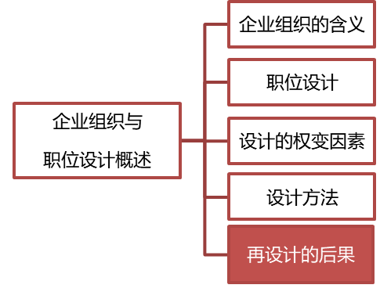
4.1 企业组织与职位的概述
4.1.5职位再设计的后果
1、对企业组织的消极影响
（1）直接消极影响——直接成本
（2）间接消极影响——妨碍正常生产，培训成本成了沉没成本
2、对企业组织的积极影响
（1）更正了企业不合理的职位设计
（2）合理的职位设计能使员工产生内在性激励，提高团队的工作效率
（3）合理的职位设计能让员工明白工作的意义
Notes:
职位设计的第四种形式就是再设计：
（1）再设计肯定是需要额外再花费人力、时间等成本的
（2）沉没成本就是白白浪费了
（1）不合理的职位设置：空职（即形同虚设的职位）、重复职位（责任重复划分不明）
（2）把这些不和谐因素去掉，精简了
（3）合理的工作岗位能够让员工知道要干什么，什么时候干，干到什么程度，在什么条件下干，同时能使员工感受到工作的意义、工作的责任以及了解到工作的结果。

Slide 32
真题演练
（）的基本方法是工作简单化和标准化，把每项工作简化到其最简单的任务，然 后让员工在严密的监督下完成它。
A、科学管理法
B、人际关系法
C、工作特征模型法
D、HP职位设计方法

Slide 33
真题演练
（）的基本方法是工作简单化和标准化，把每项工作简化到其最简单的任务，然 后让员工在严密的监督下完成它。
A、科学管理法
B、人际关系法
C、工作特征模型法
D、HP职位设计方法

Slide 34
真题演练
（），是将科学管理哲学与人际关系方法结合起来的一个职位设计方法。
A、科学管理法
B、人际关系法
C、工作特征模型法
D、HP 职位设计方法

Slide 35
真题演练
（），是将科学管理哲学与人际关系方法结合起来的一个职位设计方法。
A、科学管理法
B、人际关系法
C、工作特征模型法
D、HP 职位设计方法

Slide 36
真题演练
【1401】职位设计的权变因素主要有（）
A、组织因素
B、环境因素
C、人员因素
D、社会期望
E、技术因素

Slide 37
真题演练
【1401】职位设计的权变因素主要有（）
A、组织因素
B、环境因素
C、人员因素
D、社会期望
E、技术因素
Notes:
社会期望是环境因素中的一种

Slide 38
第一节 企业组织与职位的概述
狭义组织：为实现某种特定目标而建立起来的实体。
含义
权变因素
组织因素、环境因素、人员因素、技术因素
设计方法
科学管理法、人际关系法、工作特征模型法、HP职位设计方法
职位设计的操作和容易发生的问题
职位设计
概念
基本原则
主要内容
形式
根据实际工作需要，并兼顾个人需要，科学、系统化地进行职位的合理配置，以满足企业正常运营的需要
“数十饭桶” ：因事设岗、系统化、规范化、最低数量
包括三方面：工作内容、工作职责、工作关系
工作内容：工作自主性、深度、完整性、反馈性、广度
工作再设计、职位轮换、工作扩大化、工作丰富化
内涵：社会实体；确定的目标；结构和协调；与外部环境紧密联系
再设计的后果
对企业组织的消极影响和积极影响
多题型
Notes:
组织内涵的助记：组织是目标确定、结构协调的外联实体

Slide 39
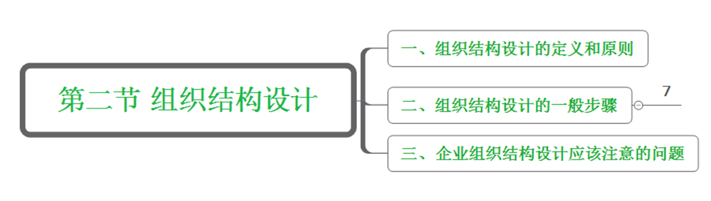
第四章 组织发展与职位设计

Slide 40
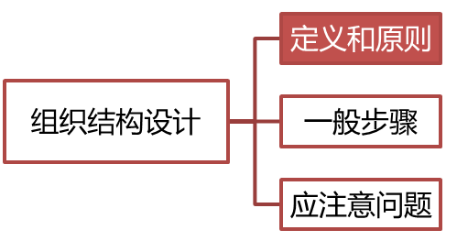
4.2 组织结构设计
4.2.1组织结构设计的定义和原则
1、组织结构设计的定义
是一个组织变革的过程，是把企业的任务、流程、权力和责任重新进行有效组合和协调的一种活动。

Slide 41
4.2 组织结构设计
4.2.1组织结构设计的定义和原则
2、组织结构设计的原则
（1）目标一致原则
（2）精干高效原则
（3）分工与协作原则
（4）集权与分权相结合的原则
（5）稳定性与适应性相结合的原则
Notes:
（1）衡量企业组织设计是否合理的最终标准，是看能否促进企业任务和目标的更好实现
（2）企业组织机构在完成任务目标的前提下，应当力求做到机构最精干、人员最少和管理效率最高
（3）
（4）企业的组织体制，既要有必要的权力集中，又要有必要的分散。集权是大生产的客观要求，企业高层领导要有必要的权力，才能对企业生产经营活动实行集中统一的领导和管理。
（5）企业的组织体制和机构必须有一定的稳定性，即企业要有相对稳定的组织机构、权责关系和规章制度，以保证企业管理机构能按部就班地正常运转；在市场经济条件下，企业的外部环境和内部条件会经常发生变化，这要求企业组织有良好的适应能力，克服僵化状态，能及时且有效地作出相应的改变，以适应内外环境的变化

Slide 42
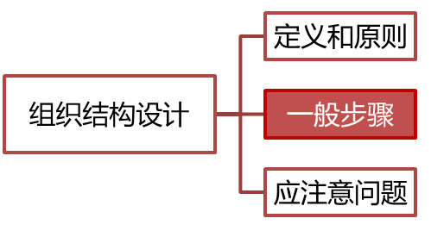
4.2 组织结构设计
（一）确定企业的主导业务流程（价值链的关系）；
（二）确定企业管理层次（3层）和管理幅度（6-9人）；
（三）从主导业务流程上划分企业的各种职能管理部门；
（四）企业辅助职能部门的设置；
（五）从管理流程上确定各部门之间的协作关系；
（六）制定企业“组织手册”（组织结构图、职能分解/设置表等）；
（七）以操纵的顺畅性和客户满意度来验证组织结构设计的正确性。
Notes:
（1）先建立主干
（2）管理幅度就是一个领导管了多少人
（3）根据主干，确定各部门
（4）辅助只能部门：如财务管理、人力资潦管理、后勤保障管理、安全管理、办公实物管理等部门称为“辅助职能部门”
（5）部门协作
（6）
（7）验证一下

Slide 43
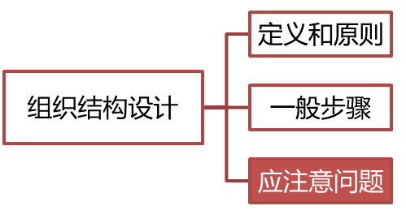
4.2 组织结构设计
4.2.3企业组织结构设计应该注意的问题
1、企业组织结构的动态管理（保持活力）
2、企业组织结构设计没有最好，只有最合适
3、恰当地处理集权与分权的关系
市场—客户—内部运行
Notes:
1、你企业的组织结构是一成不变的还是会动态变化的？
2、所谓的最合适是指能够满足下列要求：
(1)最适应市场的需要;（2）最适应客户的需要;(3)操作顺畅;（4）运行效率最高
3、领导不要管到每天吃啥

Slide 44
真题演练
从现代组织管理的角度来看，管理层次与管理幅度，二者本身就存在着相互制约的关系。其中重要的还是（）的控制。
A、管理层次
B、管理幅度
C、管理长度
D、管理宽度

Slide 45
真题演练
从现代组织管理的角度来看，管理层次与管理幅度，二者本身就存在着相互制约的关系。其中重要的还是（）的控制。
A、管理层次
B、管理幅度
C、管理长度
D、管理宽度

Slide 46
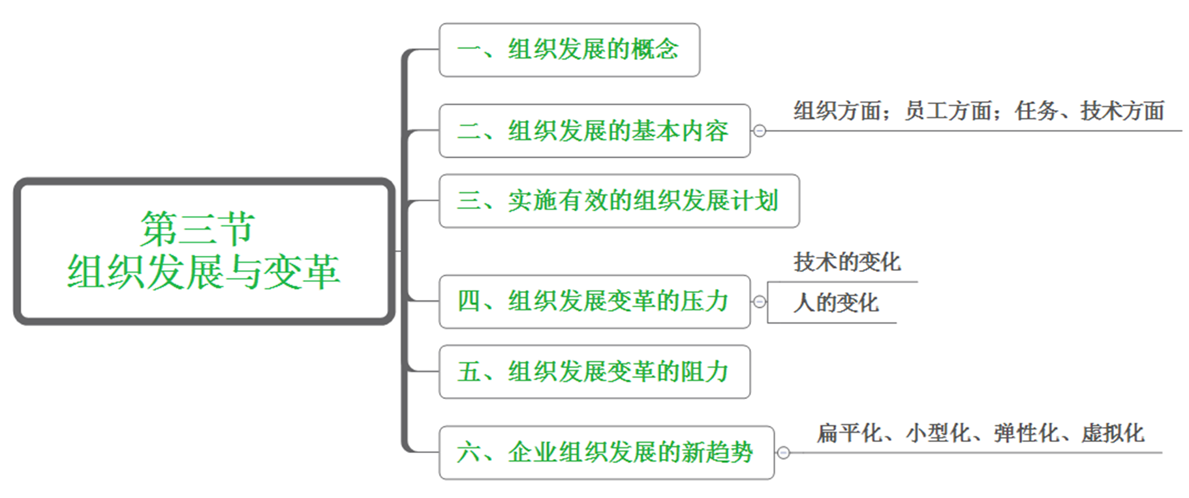
第四章 组织发展与职位设计

Slide 47
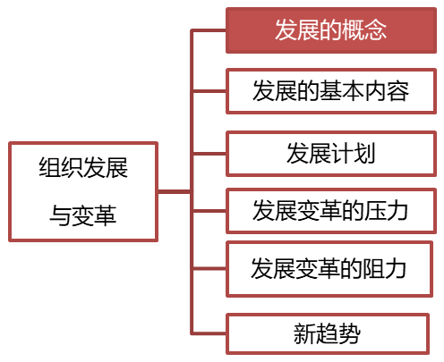
4.3 组织发展与变革
4.3.1组织发展的概念
1、组织发展的概念
对组织某些部分和某些方面进行变革和修正，以后发展到对全部组织进行有计划的、系统的、长远的变革和开发，并形成了一整套开发和变革的战略、措施和方法。
Notes:
第二节将组织架构的时候我们就一直在再说，一个组织不能是一成不变的，是需要发展变化的
这种发展变化我们称之为组织发展，其实就是对组织的某些部分或某些方面进行变革和修正，比如我们公司从线下转为线上的，对部门和讲师都做了调整

Slide 48
4.3 组织发展与变革
4.3.1组织发展的概念
2、组织发展的特征
① 是一个动态的系统
② 是一个相互作用的过程
③ 是以有计划的再教育手段实现改革的策略
④ 要特别重视目标管理
Notes:
①组织发展是一个动态的系统，组织处于社会大环境中，肯定就要受到环境的影响，大环境在不断变化，组织也会不断发展
②组织发展是一个相互作用的过程。组织的发展需要员工去学习心得技能和知识，同时员工不断的提升也会促进组织的发展
③组织发展是以有计划的再教育手段实现改革的策略。通过再教育，可以使组织成员抛弃不适应形势发展的旧规范，建立新的规范，从而达到组织发展的目标。
④组织发展中目标和计划具有重要作用，要特别重视目标管理。你的发展方向和目标

Slide 49
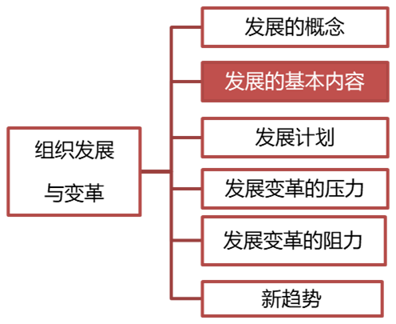
4.3.2.1组织方面
4.3 组织发展与变革
4.3.2组织发展的基本内容
选择题
1、组织方面：主要集中在对组织结构的探讨
2、员工方面/个人与群体方面：强调以人为中心
3、任务、技术方面
Notes:
就是组织具体发展变化的时候，都发展那些方面的内容，主要包括三个方面:组织方面（组织方面主要集中在对组织结构的探讨，就是看一下什么样的组织结构能更好地适应外部环境的发展）；员工方面（也叫做个人与群体方面，因为有单个员工，也有一群员工，它强调的是以人为中心）；任务、技术方面（开发一下什么新技术，或者是引进什么新技术）
考点一：组织发展的基本内容包括哪些，多选，组织、员工（经常会写成个人与群体）、技术
考点二：组织方面的主要几种在对什么的探讨上？

Slide 50
4.3.2.1组织方面
4.3 组织发展与变革
4.3.2组织发展的基本内容
选择题
1、组织方面：主要集中在对组织结构的探讨
（1）虚拟组织：员工可以不顾时间、距离以及组织边界，利用计算机网络一起工作，迅速便利地共享知识。
（2）无边界组织：减少命令链，对控制的跨度不加限制，取消了各种职能部门，代之以授权的团队。
Notes:
先来看组织方面：在组织发展中，组织方面的研究主要集中在对组织结构的探讨，即组织的形式能否较快地反映和适应外界环境的改变，组织的形式如何影响组织内决策的形成和信息的共享等，单选题
经过长时间的对组织结构的研究探讨，许多管理者和行为学者设计了新的组织形式或组织结构，主要包括了两种：
（1）打破咱们传统的组织结构，不用非得朝九晚五、都去公司了，直接利用计算机网络工作，比咱们线上办公更为自由，大家都是相对比较自由的人才，哪里适合的活就加入
（2）完全打破原来的层级管理，比咱们的扁平化管理还要扁平
考单选题为主，区分这两种组织：网络就是虚拟组织（毕竟我们常说虚拟网络嘛）、跨度不限制就是无边界组织

Slide 51
4.3.2.0组织发展的基本内容
4.3 组织发展与变革
4.3.2组织发展的基本内容
选择题
2、员工方面/个人与群体方面：强调以人为中心
（1）员工的个人训练：敏感性训练/T小组训练
（2）团队建设：团队类型：问题解决型、多功能型、自我管理型
3、任务、技术方面： 强调组织任务多样性、完整性和意义，加强工作的责任性和及时反馈工作结果的信息，从而利用工作的本身的激励因素来提高职责的发展。工作生活质量管理（弹性时间制）
Notes:
第二个是员工方面，又被称为什么和什么方面？这个是需要注意的，因为有的题目不会写员工方面，而是写成个人与群体方面
员工方面的组织发展主要是强调以人为中心的理念。在研究中，重视对员工的个人训练和团队建设。所以员工方面也被成为个人与群体方面
（1）敏感性训练就是使参与者深入地了解自己和其他人的感情和意见，并从中提高学习和认知的能力
（2）团队包括三种类型：问题解决型（为了解决一个明确的问题）、多功能型（解决一系列问题）、自我管理型（自主性很强，可以自主选择团队成员，自己管理团队）
工作生活质量管理就是所能采取的措施之一，意思就是说咱们不能只看到任务，还要关注到员工的生活质量，比如可以弹性排班，我们的生活不只有工作，还要有自己的一些事情

Slide 52
真题演练
【1904】在组织发展过程中，组织方面的研究探讨主要集中在（）
A、组织结构
B、工作说明书
C、职位分析
D、组织环境

Slide 53
真题演练
【1904】在组织发展过程中，组织方面的研究探讨主要集中在（）
A、组织结构
B、工作说明书
C、职位分析
D、组织环境

Slide 54
真题演练
【1801】通过减少命令链，对控制的跨度不加限制，取消了各种职能部门，代之以授权的团队，这种组织是（）
A、机械组织
B、虚拟组织
C、网络组织
D、无边界组织

Slide 55
真题演练
【1801】通过减少命令链，对控制的跨度不加限制，取消了各种职能部门，代之以授权的团队，这种组织是（）
A、机械组织
B、虚拟组织
C、网络组织
D、无边界组织

Slide 56
真题演练
（）的组织发展主要是强调以人为中心的理念。在研究中，重视对员工的个人训练和团队建设。
A、组织方面
B、员工方面
C、任务方面
D、技术方面

Slide 57
真题演练
（）的组织发展主要是强调以人为中心的理念。在研究中，重视对员工的个人训练和团队建设。
A、组织方面
B、员工方面
C、任务方面
D、技术方面

Slide 58
真题演练
【1510】组织发展包括的具体内容有（）
A、组织方面
B、环境方面
C、技术方面
D、个人方面
E、群体方面

Slide 59
真题演练
【1510】组织发展包括的具体内容有（）
A、组织方面
B、环境方面
C、技术方面
D、个人方面
E、群体方面

Slide 60
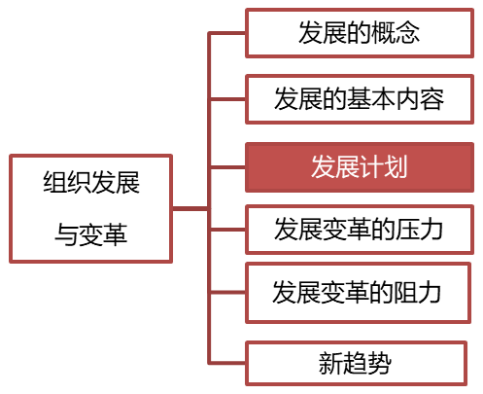
4.3 组织发展与变革
4.3.3实施有效的组织发展计划
组织发展步骤：
（1）有计划的介入（咨询顾问介入）
（2）收集资料（访谈法/问卷调查）
（3）组织诊断（顾问与领导初步弄清该组织当前的形势和存在的问题）
（4）资料反馈与讨论（顾问汇报结果，准备实施组织发展的具体措施）
（5）行动介入。
Notes:
了解
（1）组织想要改革，首先就是找一个咨询顾问（“改革代理人”）开始介入，他们与该组织机构无联系，与组织的领导无关系，这样可以客观地对待组织中存在的问题
（2）顾问的首要任务是收集资料，以便确定组织中的具体问题，确定组织是否还能起到有致运行的作用。
（3）在收集资料的问题上，顾问与组织的上层领导要初步弄清该组织当前的形势和存在的问题。
（4）
（5）落实具体措施

Slide 61
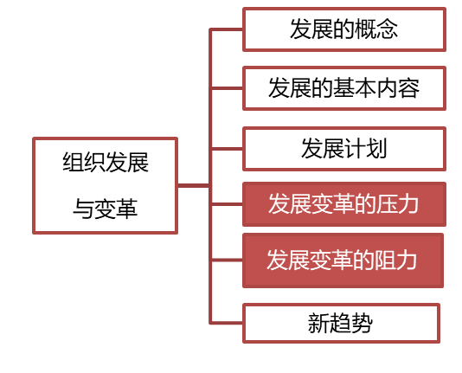
4.3.4四、组织发展变革的压力
4.3 组织发展与变革
4.3.4组织发展变革的压力
选择题
1、组织发展改革的压力
（1）技术的不断进步
（2）知识的爆炸
（3）产品的迅速老化
（4）劳动力素质的变化
（5）职业生活质量的提高
2、组织发展改革的阻力：来自于个人和组织
Notes:
大家能想到组织发展改革会遇到的压力？或者说哪些因素会促进组织发展改革？
（1）技术的不断进步：比如手工业时代、工业时代、现在的信息网络时代，组织肯定是在不断转型的
（2）知识的爆炸：有用信息呈现爆炸式增长，传统的纸质书店满足不了人们的需求了
（3）产品的迅速老化：产品过时了，手机不断的更新换代
（4）劳动力素质的变化：随着科技和社会进步，劳动者的素质在提高，你的组织不变化的话，如何留得住人才呢
（5）职业生活质量的提高：老一辈人可能只要能挣钱，苦点累点无所谓，但是现在很多00后工作的以后干得不开心就走人了，大家对工作的要求提高了，对工作中待得幸不幸福的追求提高了
可能会出一个选择题：技术爆炸、质量老化、素质变化
更为常考的是变革的阻力，也是考选择题，问你发展改革的阻力主要来源于什么？
组织变革，尤其是大变革，是需要成本的，而且还要承担风险的
个人变革，很少有人愿意离开自己的舒适圈

Slide 62
4.3.5五、组织发展变革的阻力
真题演练
【1901】组织发展变革受到的主要阻力是（）
A、个人
B、组织
C、个人和组织
D、环境

Slide 63
4.3.5五、组织发展变革的阻力
真题演练
【1901】组织发展变革受到的主要阻力是（）
A、个人
B、组织
C、个人和组织
D、环境

Slide 64
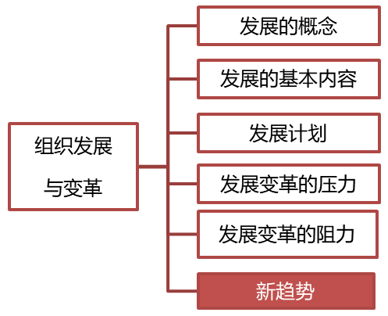
4.3.6.1扁平化
4.3 组织发展与变革
4.3.6企业组织发展的新趋势
选择题
1、扁平化：减少组织的中间层次，压缩行政人员规模，增大管理幅度，促进信息的传递与沟通。
2、小型化：企业减肥，增强活力，降低成本，提升自身的核心竞争力。
3、弹性化：企业为了实现某一目标而把在不同领域工作的、具有不同知识和技能的人集中于一个特定的动态团体之中，共同完成某个项目。
4、虚拟化：相对于实体组织，借助互联网发展起来的概念组织。
Notes:
考点一：新趋势包括哪些
考点二：含义，尤其是扁平化和弹性化
扁平化就是减少管理的层次，不要有那么多的职位等级
小型化
弹性化就是不要死板，

Slide 65
4.3.6.3弹性化
真题演练
【1904】在组织发展过程中为减少组织的中间层次，压缩行政人员规模，增大管理幅度，促进信息传递与沟通。这指的是组织（）
A、小型化
B、弹性化
C、虚拟化
D、扁平化

Slide 66
4.3.6.3弹性化
真题演练
【1904】在组织发展过程中为减少组织的中间层次，压缩行政人员规模，增大管理幅度，促进信息传递与沟通。这指的是组织（）
A、小型化
B、弹性化
C、虚拟化
D、扁平化

Slide 67
4.3.6.3弹性化
真题演练
【1407】 企业为了实现某一目标而把不同领域工作的具体不同知识和技能的人集中于一个特定的动态团体之中，共同完成某个项目，这是组织发展的（）
A、小型化
B、弹性化
C、虚拟化
D、扁平化

Slide 68
4.3.6.3弹性化
真题演练
【1407】 企业为了实现某一目标而把不同领域工作的具体不同知识和技能的人集中于一个特定的动态团体之中，共同完成某个项目，这是组织发展的（）
A、小型化
B、弹性化
C、虚拟化
D、扁平化

Slide 69
4.3.6.0企业组织发展的新趋势
真题演练
【1607】当代组织发展的新趋势是（）
A、结构化
B、扁平化
C、小型化
D、弹性化
E、虚拟化

Slide 70
4.3.6.0企业组织发展的新趋势
真题演练
【1607】当代组织发展的新趋势是（）
A、结构化
B、扁平化
C、小型化
D、弹性化
E、虚拟化

Slide 71
第三节 组织发展与变革
对组织某些部分和某些方面进行变革和修正
概念
发展计划
有计划的介入；收集资料；组织诊断；资料反馈与讨论；行动介入
压力
技术的不断进步；知识的爆炸；产品的迅速老化；劳动力素质的变化；职业生活质量的提高
基本内容
组织方面
员工方面
任务、技术方面
也叫个人与群体方面；包括员工的个人训练和团队建设
主要集中在对组织结构的探讨
虚拟组织（网络）；无边界组织（控制的跨度不加限制）
阻力
来自于个人和组织
新趋势
扁平化、小型化、弹性化、虚拟化
多题型
Notes:
概念简单了解即可
扁平化（减少层次）、小型化（减肥）、弹性化（灵活）、虚拟化（网络）

Slide 72
4.4.1一、传统式官僚机构阶段及其职位构成
4.4组织发展不同阶段及职位设计
选择题
组织发展的演进有3个阶段：
复杂性组织阶段
（矩阵式组织结构模式）
传统官僚机构阶段
适应性组织阶段
Notes:
组织的发展过程比较复杂。总的来说，组织的发展演进到目前为止，共有3个阶段：传统官僚机构阶段、复杂性组织阶段和适应性组织阶段。
就一个选择题记住包括的三个阶段的名称就行了
传统：跟政府的设置一样，等级森严，规章制度很多，流程繁琐，效率比较低
复杂性：开始强调部门的协同作用，不再是直线式
适应性：适应环境变化

Slide 73
4.4.0组织发展不同阶段及职位设计
真题演练
【1901】到目前为止，组织发展经历了（ ）
A、传统式官僚机构阶段
B、复杂性组织阶段
C、适应性组织阶段
D、事业部组织阶段
E、虚拟组织阶段

Slide 74
4.4.0组织发展不同阶段及职位设计
真题演练
【1901】到目前为止，组织发展经历了（ ）
A、传统式官僚机构阶段
B、复杂性组织阶段
C、适应性组织阶段
D、事业部组织阶段
E、虚拟组织阶段

